Slide 1
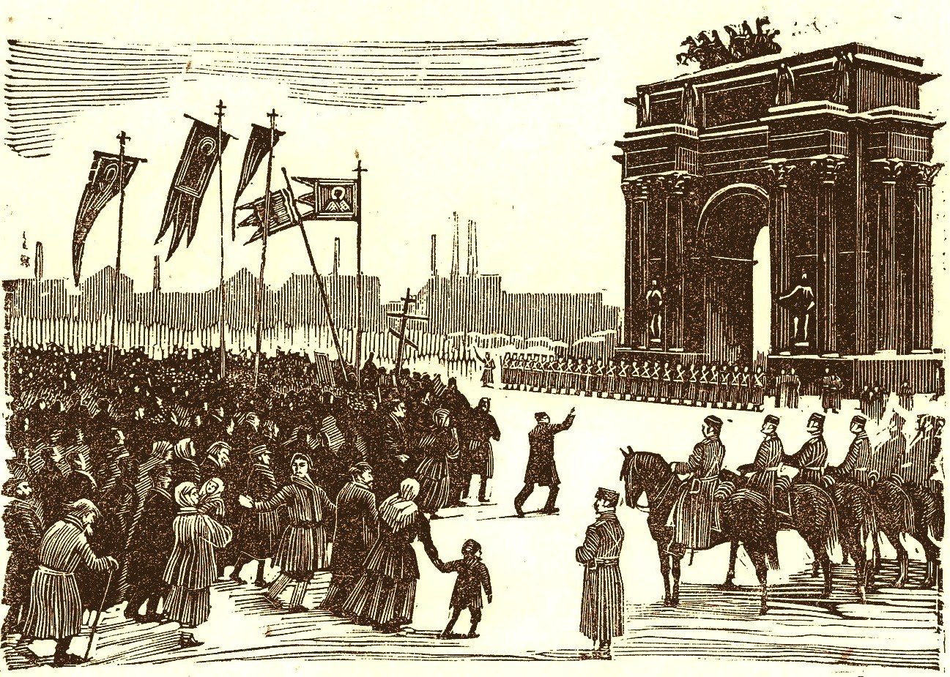
9 января 1905 г.
К 120 - летию трагедии
I Хронология с элементами исторической реконструкции
I I Аналитика
I I I Актуальность
Надежда Глебова Олег Урюпин
ФТИ им. А.Ф. Иоффе

Slide 2
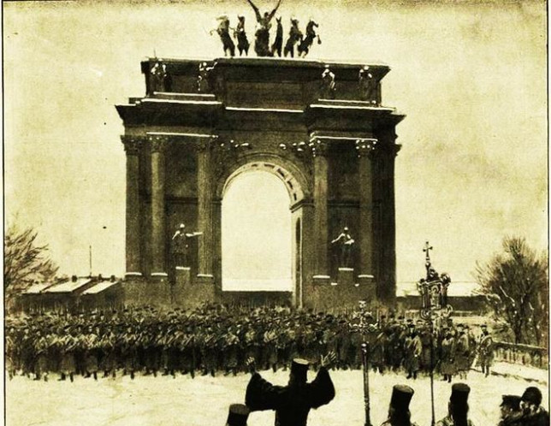
Часть I
Хронология
Надежда Глебова Олег Урюпин
ФТИ им. А.Ф. Иоффе

Slide 3
Хронология
«В середине декабря 1904 года на Путиловском заводе произошёл инцидент с увольнением четырёх рабочих, членов профсоюза «С.-Петербургское Общество взаимнаго вспомоществования рабочихъ въ механическомъ производстве».
27 декабря на совещании представителей районных отделов «Собрания» была принята резолюция обращённая к администрации завода и градоначальнику Петербурга генералу И. А. Фулону.
3 января началась забастовка рабочих Путиловского завода. Руководством «Собрания» были созданы забастовочный комитет и забастовочный фонд, выдававший пособия бастующим рабочим.

Slide 4
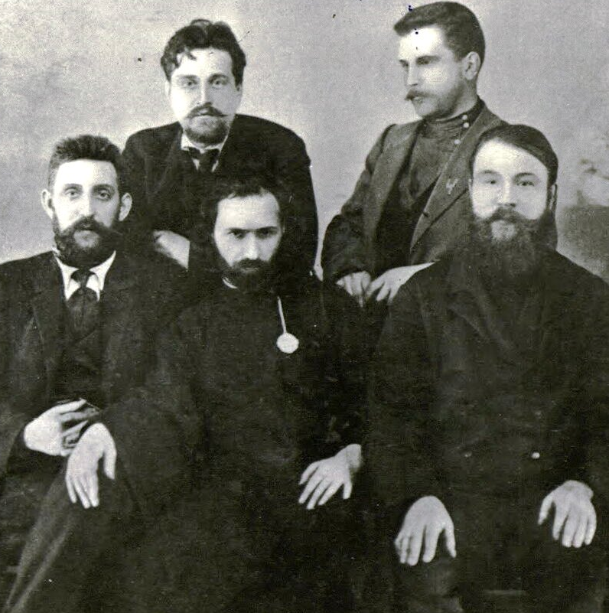

Хронология
4 января утром около тысячи рабочих явились на Путиловский завод и встали к станкам, но были сняты с работы толпами бастующих.
Был произведён ряд насилий, рабочие бастовать не хотели.
Аналогично было и на других заводах.
Из воспоминаний Н.П. Петрова, председателя Невского отдела «Собрания»: «Приходилось почти насильно заставлять одеваться, не идут да и все: кого заставишь бросить работать — одеваться не идут, или оденутся — из мастерской не выгонишь. Некоторых чуть ни приходилось всовывать в пальто, а некоторые постоят одевшись, и опять раздеваются. Везде приходилось силой снимать, выгонишь всех из мастерской, а они идут обратно с другого конца. »
.

Slide 5
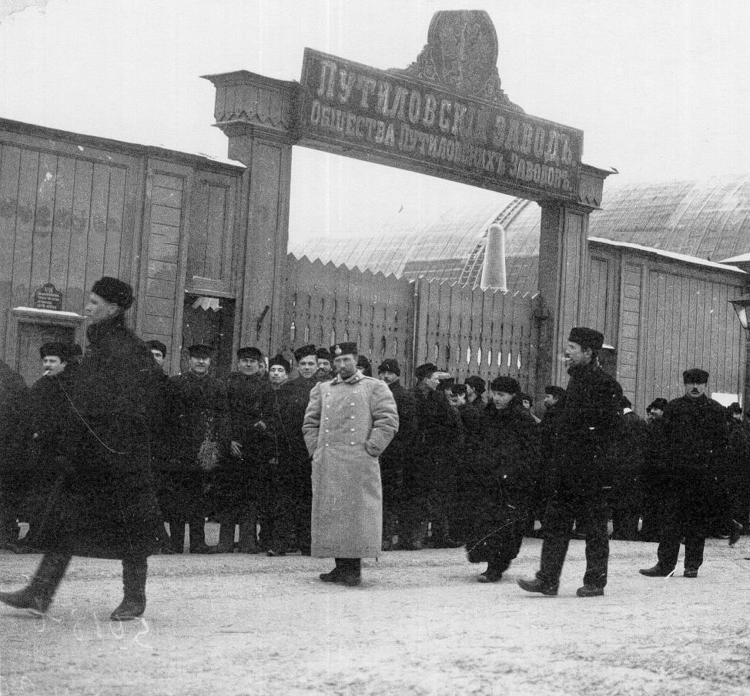
Хронология
5 января забастовка охватила рабочих нескольких крупных заводов.
Санкт-Петербургский митрополит вызывал к себе Гапона, но тот не явился.
Министр финансов Коковцев информировал императора об опасном характере деятельности «Собрания».
Ночью Гапон перешёл на нелегальное положение.

Slide 6
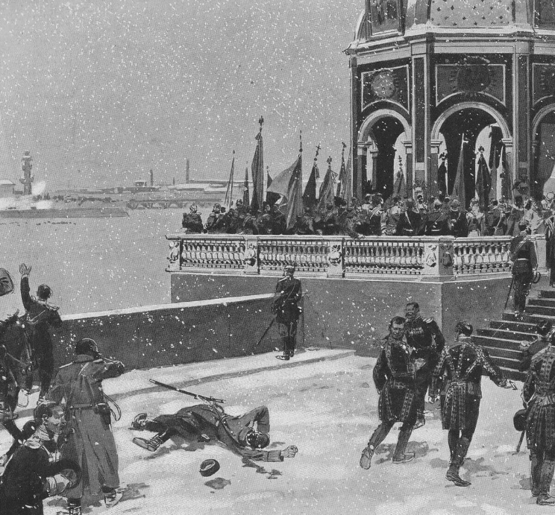
Хронология
6 января в День крещения Господня с Петропавловской крепости был обстрелян картечью фасад Зимнего дворца и беседка на Неве, в которой находился император. Это посчитали попыткой покушения на государя.
В 16:00 Государь с семьёй уехал в Царское Село.

Slide 7
Хронология
Днём 6 января на совещании у Гапона было принято решение о массовом шествии рабочих 9 января к Зимнему дворцу для передачи своих требований Государю. В этот же день на совещании с представителями революционных партий обсуждался текст петиции, радикализовались её политические требования.
Вечером 6 января был создан военный штаб во главе с командующим петербургским военным округом, который разбил город на 8 секторов. В каждый сектор был назначен командир и началось составление ежедневных диспозиций воинских частей. Значительная часть обязанностей по поддержанию порядка в городе стала переходить к войсковым частям.

Slide 8
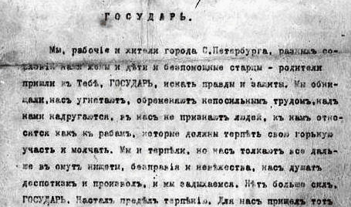
Хронология
К 7 января петиция стала жёстким политическим ультиматумом Государю с заведомо невыполнимыми требованиями:

Slide 9
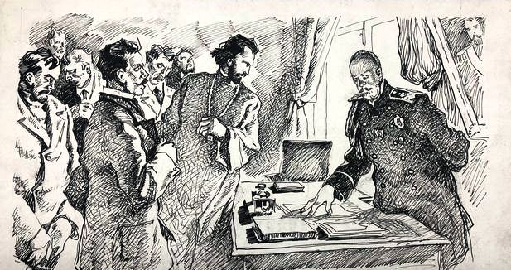
Хронология
Утром 7 января министр юстиции Н.В. Муравьёв встретился с Гапоном. Гапон принёс петицию-ультиматум, что сорвало переговоры.

Slide 10
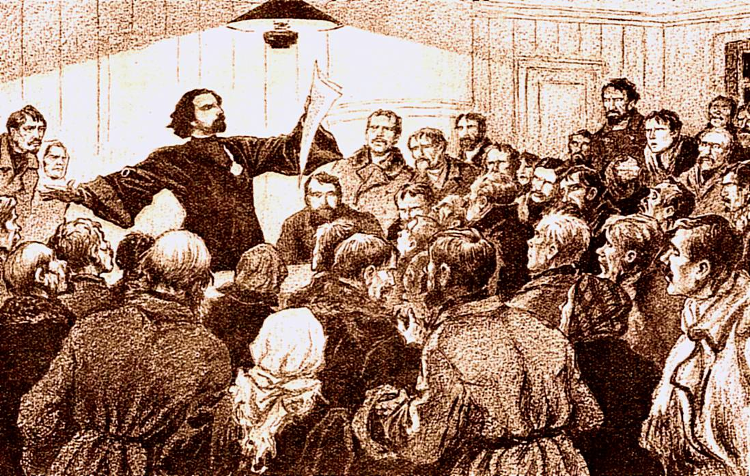
Хронология
7 января Гапон выступал на собраниях во всех районах города.

Slide 11
Историческая реконструкция
Во время зачитывания Гапоном петиции
Все были в восторженном состоянии и как эхо откликались:
Все умрем! Клянемся стоять все до одного! Батюшка, веди нас!
Многие плакали, топали ногами, стучали стульями, колотили кулаками в стены, поднимали руки вверх, и раздавались отчаянные крики: Клянёмся стоять до конца! Помрем на площади!
Гапон уезжал
На смену ему выступали руководители «отделов», ораторы из рабочих, охваченные единым настроением.
И тогда нет у нас царя!
Чем так жить, не лучше ли нам сойти в могилу?
Ему отвечают : Лучше в могилу, в могилу….

Slide 12
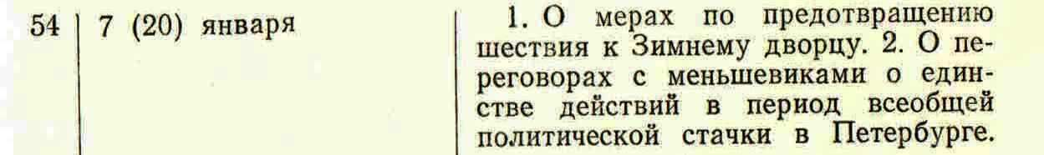
Хронология
Вечером 7 января в правительстве обсуждалась возможность ареста Гапона, но ордера на арест не выдали.
Заседание ПК РСДРП:
В это же время Гапон проводил своё совещание с социал-демократами и эсерами. Эсеры сообщили, что у них есть револьверы, и они готовы стрелять в войска.

Slide 13
Хронология
8 января Гапон сообщил руководителям «Собрания», что обещание эсеров снабдить оружием «Собрание» не выполнено, но купец Михайлов дал два десятка револьверов. Часть женщин — членов «Собрания» будут снабжены бинтами для перевязки раненых. Все руководители отделов подписали петицию. Затем в фотографии на Невском снялись и, крепко расцеловавшись, разошлись.
Петиция была направлена государю, однако рабочий-курьер был арестован.
Вечером 8 января министру МВД передали Высочайшее повеление об объявлении в Петербурге военного положения, аресте Гапона и 19 его сподвижников.

Slide 14
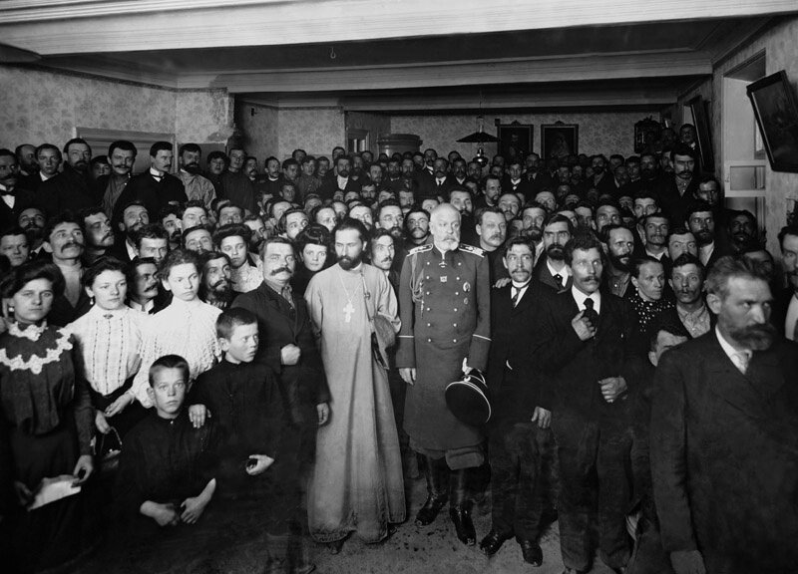
Хронология
Градоначальник И. А. Фулон отказался выполнять аресты
«Я всегда буду помогать рабочим во всякое время и желаю, чтобы рабочие могли бы всегда одерживать верх над капиталистами и всегда добиваться того, чего они желают. Я сторонник народа, всегда готов помочь им в их интересах и нуждах.»

Slide 15
Хронология
Вечером 8 января после совещания Министр МВД Святополк-Мирский съездил к Государю и успокоил его. Государь согласился не объявлять военного положения.
Около полуночи 8 января по возвращении из Царского Села министр МВД провёл совещание для обсуждения диспозиции войск в городе на 9 января. Решили толпы рабочих не допускать далее известных пределов. Демонстрация рабочих допускалась, но на окраинах.
В ночь на 9 января Гапон не был арестован так как для ареста пришлось бы принести в жертву не менее 10 полицейских.
Заседание ПК РСДРП:

Slide 16
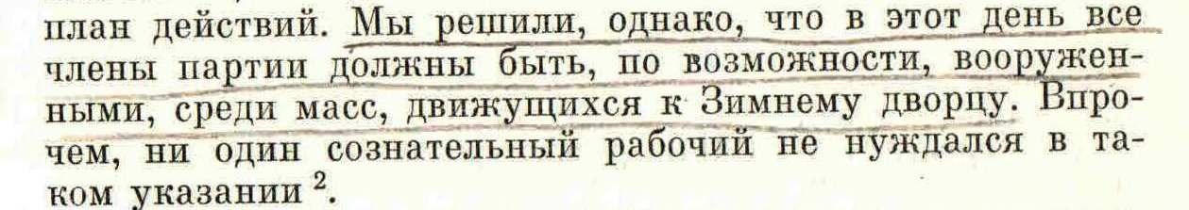
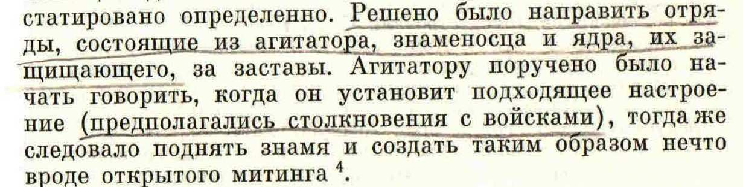
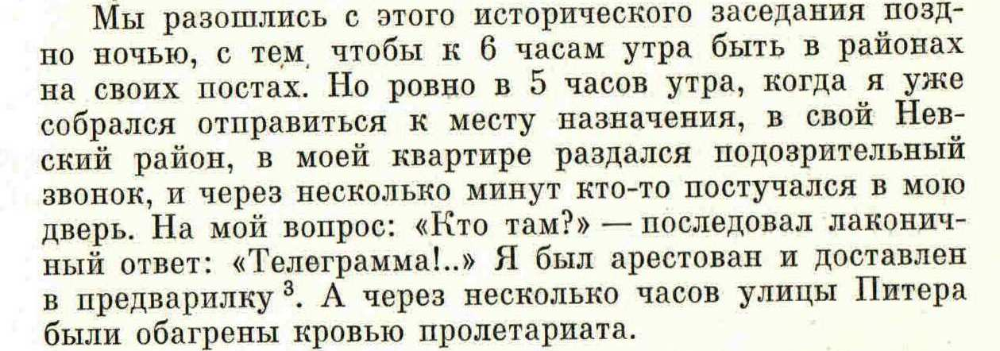
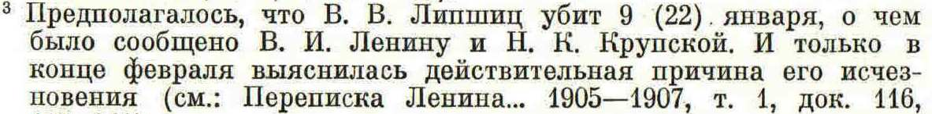
Хронология

Slide 17
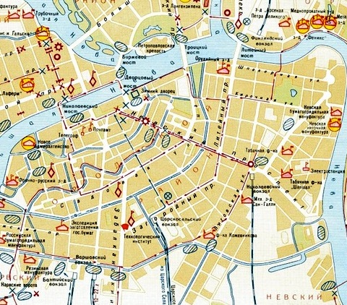
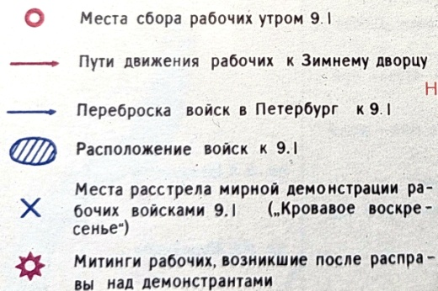
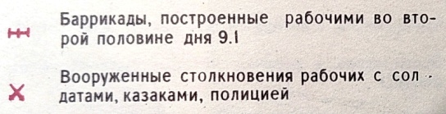
Хронология

Slide 18
Хронология
Утром 9 января из 11 районных отделений «Собрания», началось шествие рабочих к Дворцовой площади. Полиция, выполняя свои основные функции, обеспечивала движение колонн, расчищая им дорогу.
Первое столкновение с войсками произошло у Нарвских ворот. Эту колонну возглавлял сам Гапон. После первых выстрелов были убиты и ранены не только рабочие, но и полицейские.
Революционные агитаторы стали призывать рабочих к вооруженному сопротивлению, начались нападения на полицейских и ограбление оружейных магазинов. Гапон был уведён от Нарвских ворот эсером П. М. Рутенбергом и спрятан на квартире Максима Горького.

Slide 19
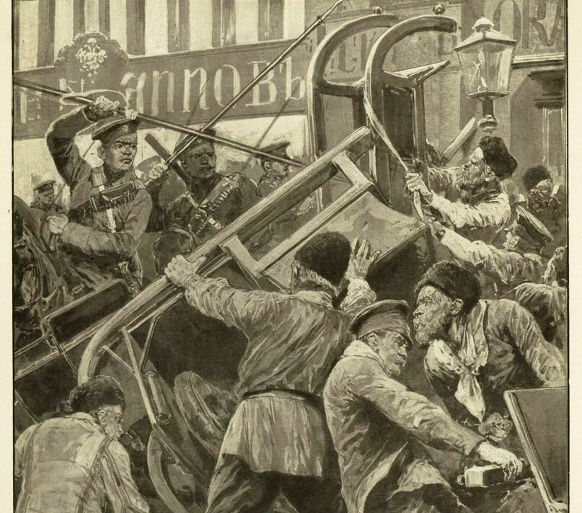
Хронология
К вечеру 9 января основные очаги вооруженного сопротивления войскам, находившиеся на нескольких баррикадах, были подавлены.

Slide 20
Хронология
Вечером 9 января маленькие кучки рабочих всё еще восторженно кричали: «Товарищи! Умрем за свободу!» — и подставляли себя под пули.
На Невском проспекте в редакцию газеты «Сын Отечества» зашёл хорошо одетый рабочий и обратился к литераторам: «Что делать интеллигенции?» — «Интеллигенции? Как?» — «Да, да, рабочей интеллигенции, нам. Все измучились. По домам, что ли, расходиться?» Литераторы смутились и не нашли ответа.
Уличные столкновения прекратились в течение дня.

Slide 21
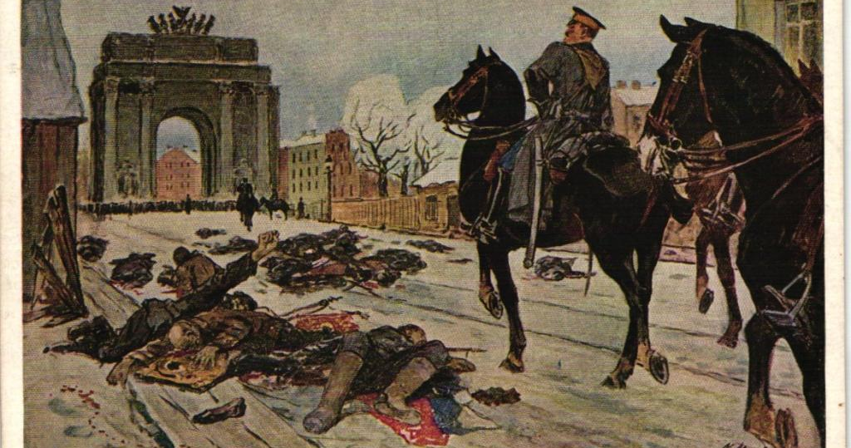
Хронология
В ночь с 9-го на 10-е января город производил впечатление завоеванного неприятелем. На улицах царила мертвая тишина.

Slide 22
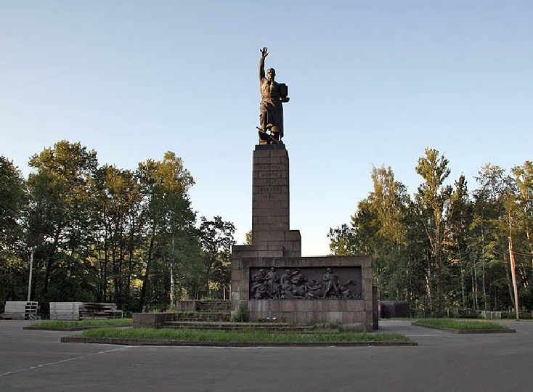
Аналитика
Часть I I
Олег Урюпин
ФТИ им. А.Ф. Иоффе

Slide 23
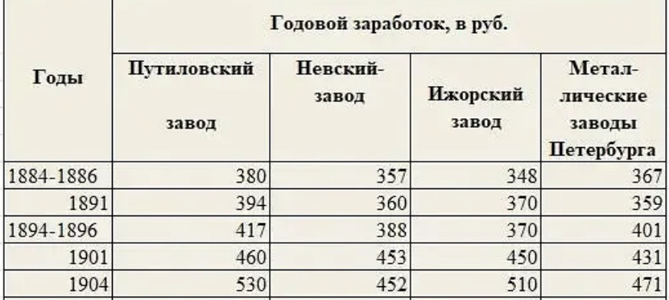
Аналитика
Средняя
зарплата
рабочих
на заводах СПб
Рабочая интеллигенция: Заработок рабочего 100 рублей в месяц не представлял диковины. Н.М. Варнашёв, председатель Выборгского отдела «Собрания», как токарь, зарабатывал, от 100 до 200 рублей в месяц, перечитал почти всех отечественных классиков и уже искал новизны в иностранной переводной литературе.
Для сравнения: ординарный профессор — 300 руб/месяц;
экстраординарный профессор — 200 руб/месяц;
лектор — 100 руб/месяц; инженер — 200 - 300 руб/месяц.

Slide 24
Аналитика
Действия профсоюза:
Создание «Собрания» – регистрация – борьба с увольнением своих членов
– забастовка – подключение всех районных отделов – расширение экономических требований – всеобщая забастовка – подготовка к акции
– введение членов «Собрания» в транс одержимости
– переход руководства на нелегальное положение
– подключение оппозиционных партий
– переход к политическим требованиям
– формирование ультиматума Государю
– готовность к жертвам
(Все ясно сознавали нравственную ответственность за готовившиеся жертвы, ибо ни у кого не было сомнений в кровавой расправе правительства с народом, но... пусть будет так!)
– реализация плана.

Slide 25
Аналитика
Действия гражданских властей:
Стимулировали создание «Собрания», но … потеряли контроль над ним.
Ждали беспорядков, но … в Москве.
Включились в решении конфликта на заводе, но … не погасили его.
Получили указ о военном положении, но … отменили его.
Обсуждали с Гапоном петицию, но … не утвердили лицо для её приёма.
Издали приказ об аресте Гапона, но … не выполнили его.
Разрешили шествия в районах, но … запретили их выход в центр города.
Полиция получила приказ обеспечить порядок шествия в районах.
Действия армии:
Образовали военный штаб; разбили город на 8 секторов; в каждой сектор назначили командира; определили ежедневную диспозицию;
Войска получили приказ «Колонны в центр города не пущать!».
Войска выполнили полученный приказ.

Slide 26
Аналитика
18 января в правительственных газетах был опубликован «Список лиц, убитых и умерших от ран в разных больницах г. С.-Петербурга, полученных 9 января 1905 года».
Список включал 119 фамилий погибших с указанием их возраста, звания и занятий и 11 неопознанных лиц, всего 130 человек.
По официальным правительственным данным, 130 убитых и 299 раненых.

Slide 27
Аналитика
Главные причины трагедии 9 января
Использование Гапоном методов православной церкви для противоправной агитации и введение народных масс в транс одержимости на фоне растерянности гражданских властей при первом в России объединении рабочего движения с политической оппозицией.

Slide 28
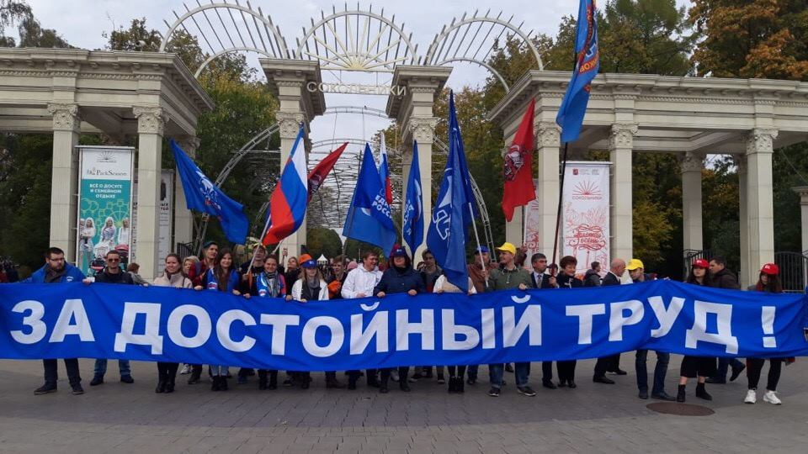
Актуальность
Часть I I I

Slide 29
Актуальность
Первопричиной всех волнений, переросших в трагедию 9 января 1905 г. было увольнение членов «Собрания» за их членство. Инициатором этого был член другого профсоюза.
И в настоящее время администрация отдельных учреждений, подведомственных МОН, пытается уволить членов нашего Профсоюза под надуманными предлогами.
События 9 января 1905 г. начались с заседания актива «первички» Профсоюза. Собрав руководящий кружок рабочих, я заявил, что вижу в случившемся вызов, брошенный «Собранию» со стороны администрации завода: «Если организация не вступится за своих членов, её авторитет в рабочей среде упадёт и она потеряет всякое влияние».
Авторитетность Профсоюза – основа для увеличения численности. А это возможно только при повышении авторитетности «первичек» в трудовых коллективах.

Slide 30
Актуальность
Из «петиции»: «Мы обнищали... нас толкают все дальше в омут нищеты, бесправия… Настал предел терпению».
А действующая тарифная сетка МОН содержит нормы нищенского существования сотрудников научных учреждений!
Из «петиции»: «Нас поработили под покровительством твоих чиновников».
И нас пытаются поработить госчиновники, провернувшие бюрократический переворот в российской науке. Последний пример - это непризнание результатов выборов гендиректора Карельского научного центра РАН.
Из «петиции»: Всякая наша просьба — преступление, а наше желание улучшить наше положение — дерзость, оскорбительная для хозяев и чиновников.
Результаты выборов директоров в ИМ СО РАН и КарНЦ РАН чиновниками министерства признаны дерзостью, поэтому такая реакция.

Slide 31
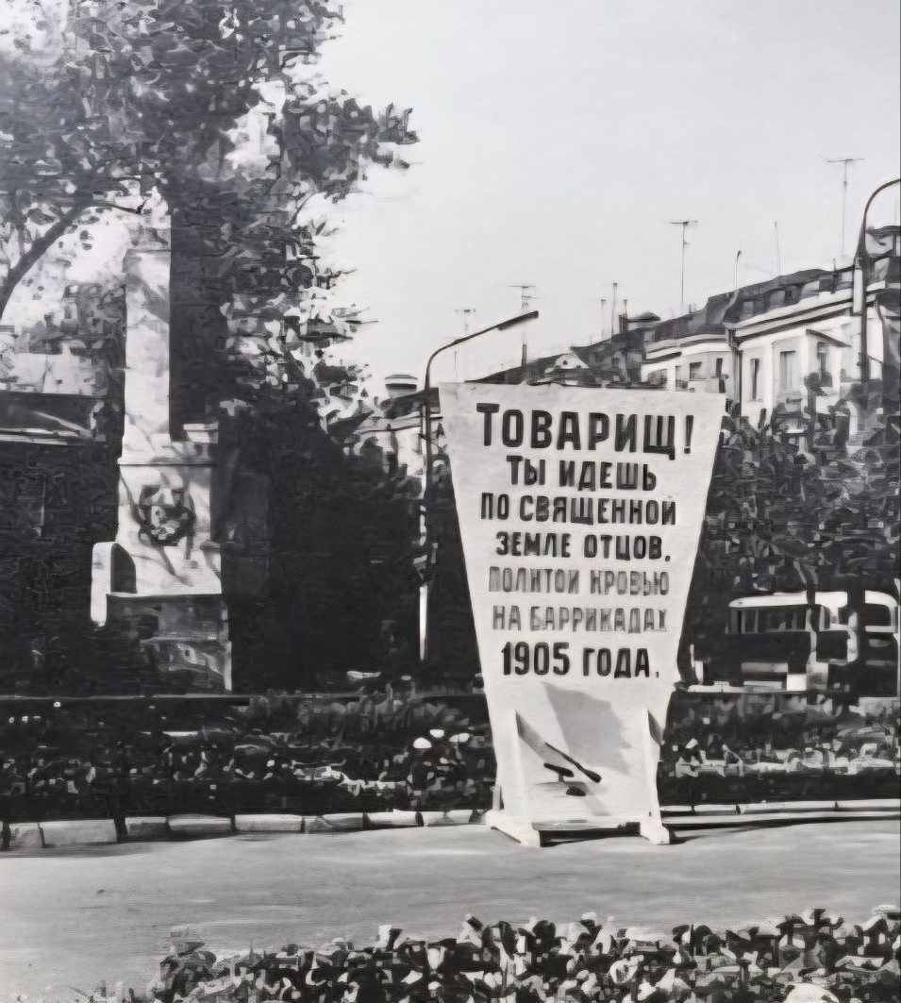
А у нас настал предел терпению?
Спасибо за внимание!
Причины трагедии 9 января 1905 г. и содержание петиции к властям остаются актуальными и в настоящее время. Знать их, понимать, но не повторять ошибок, ведущих к трагическим последствиям, нам необходимо в своей работе.
24.09.2025 Нижний Новгород
Надежда Глебова Олег Урюпин

